Slide 1
Use Case Diagrams

Slide 2
Use Case Diagrams Overview
Definition: A use case diagram is a form of requirements modelling. They provide a graphical presentation of the desired system’s functionalities which will be performed by the actors.
UML Diagram Type: Behavioural.
Notes:
Tanım: USE CASE diyagramı, gereksinim modellemenin bir biçimidir. Aktörler tarafından gerçekleştirilecek istenen sistemin işlevlerinin grafiksel bir sunumunu sağlarlar.
UML Diyagram Türü: Davranışsal.

Slide 3
Use Case Diagrams Overview - 2
Use case diagrams describes:
the high-level functions (functional requirements),
the scope of a system, and
the interactions between the system and its actors (users).
Use case diagrams illustrate and define the context and requirements of either an entire system or the important parts of the system.
Therefore, you can model a complex system with a single use case diagram, or create many use case diagrams to model the components of the system.
Notes:
USE CASE diyagramları şunları açıklar:
üst düzey işlevler (işlevsel gereksinimler),
bir sistemin kapsamı ve
sistem ile aktörleri (kullanıcılar) arasındaki etkileşimler.
USE CASE diyagramları, bir sistemin tamamının veya sistemin önemli parçalarının bağlamını ve gereksinimlerini gösterir ve tanımlar.
Bu nedenle, karmaşık bir sistemi tek USE CASE diyagramıyla modelleyebilir veya
sistemin bileşenlerini modellemek için birçok USE CASE diyagramı oluşturabilirsiniz.

Slide 4
Use Case Diagrams Overview - 3
Although the use cases and actors in use case diagrams describe what the system does and how the actors use it, they do not describe how the system operates internally (thread system as black box).
Use cases represent sequences of actions carried out by the system and actors represent the people or other systems that may interact with the system being modelled.
Use cases are created during the early stages of a project to model what happens in the existing system (if there is one), or to model the new system that is going to be developed.
Notes:
USE CASE diyagramlarındaki USE CASEler ve aktörler, sistemin ne yaptığını ve aktörlerin onu nasıl kullandığını açıklasa da, sistemin dahili olarak nasıl çalıştığını açıklamaz (kara kutu olarak iş parçacığı sistemi).
USE CASE ler, sistem tarafından gerçekleştirilen eylem dizilerini temsil eder ve aktörler, modellenen sistemle etkileşime girebilecek kişileri veya diğer sistemleri temsil eder.
Kullanım senaryoları, bir projenin ilk aşamalarında, mevcut sistemde (eğer varsa) olanları modellemek veya geliştirilecek yeni sistemi modellemek için oluşturulur.

Slide 5
Use Case Diagrams Overview - 4
Producing use case diagrams and the associated document is an analysis technique rather than a design technique.
Analysis: is understanding the problem you're trying to solve. Use case, activity diagram, etc.
Design: is figuring out how to organize the solution once you've done the analysis and understand the problem. Class diagram, sequence diagram, state diagram, etc.
When you identify and organize use cases, you must identify whom the system is for (your customer) and who uses the system (the users or actors).
The users and the customers are generally not the same group of people. Even when they are the same people, it’s beneficial to think of user and customer as different roles.
Notes:
USE CASE diyagramlarının ve ilgili belgenin üretilmesi, bir tasarım tekniğinden ziyade bir ANALIZ TEKNIĞIDIR.
Analiz: çözmeye çalıştığınız sorunu anlamaktır. USE CASE , etkinlik diyagramı vb.
Tasarım: Analizi yaptıktan ve sorunu anladıktan sonra çözümü nasıl organize edeceğinizi bulmaktır. Class diagram, sequence diagram, state diagram, etc..
USE CASE leri tanımlayıp organize ettiğinizde, sistemin kimin için olduğunu (müşteriniz) ve sistemi kimin kullandığını (kullanıcılar veya aktörler) tanımlamanız gerekir.
Kullanıcılar ve müşteriler genellikle aynı grup insan değildir. Kullanıcı ve müşteriyi aynı kişiler olsa bile farklı roller olarak düşünmek faydalıdır.

Slide 6
Use Case Diagrams Overview - 5
Stakeholder Group | Definition
Customers or clients | Customers or the clients are the people or organizations that ultimately fund and task your team. You and your team may have a contractual relationship with them (external customers), or they may be part of your own management structure (internal customers).
The client’s customers | These are the people or organizations that buy things from your client.
Users or actors | When you refer to users of a system, they may be your clients’ customers, or they may be workers in your client’s organization who have a hands-on relationship with the system. Many systems have users of all types – clients, their customers and workers.
Notes:
Customers or clients, sonuçta ekibinizi finanse eden ve görevlendiren kişi veya kuruluşlardır. Siz ve ekibinizin onlarla (harici müşteriler) sözleşmeye dayalı bir ilişkisi olabilir veya onlar kendi yönetim yapınızın bir parçası (dahili müşteriler) olabilir.
Bunlar, müşterinizden bir şeyler satın alan kişi veya kuruluşlardır.
Bir sistemin kullanıcılarından bahsettiğinizde, bunlar müşterilerinizin müşterileri olabilir veya müşterinizin organizasyonunda sistemle uygulamalı ilişkisi olan çalışanlar olabilir. Birçok sistemin her türden kullanıcısı vardır: müşteriler, onların müşterileri ve çalışanları.

Slide 7
Use Case Diagrams Overview - 6
Imagine you’re building a hotel registration system to be used by both potential guests from home via internet, and by registration clerks at the hotel when the potential guests phone them. The main stakeholders and their roles on this project are:
Notes:
Hem internet üzerinden evden potansiyel misafirlerin, hem de potansiyel misafirlerin telefon etmesi durumunda oteldeki kayıt görevlilerinin kullanabileceği bir otel kayıt sistemi oluşturduğunuzu hayal edin. Bu projedeki ana paydaşlar ve rolleri şunlardır:
Kayıt Memuru -> Rezervasyon yapın, değiştirin ve onaylayın.
Potansiyel Misafir -> Oda veya diğer tesisleri rezerve edin. Rezervasyonları değiştirin ve iptal edin.
Yönetim Personeli -> Odalar, fiyatlar, çıkış politikaları için yapılandırma.
Kredi Kartı AUTH Sistemi -> Ödemeleri alın. Geri ödeme gönderin.

Slide 8
Use Case Diagrams Overview - 6
Imagine you’re building a hotel registration system to be used by both potential guests from home via internet, and by registration clerks at the hotel when the potential guests phone them. The main stakeholders and their roles on this project are:
Stakeholder Group | Example | Roles
Customer/Client | Hotel Chain | -
Customer’s customers | Potential Guest | -
Actor | Registration Clerk | Make, change and confirm reservations.
 | Potential Guest | Reserve room or other facilities. Change and cancel reservations.
 | Managerial Staff | Configuration for rooms, prices, check-out policies.
 | Credit Card AUTH System | Get payments. Send refunds.
Notes:
Kayıt Memuru -> Rezervasyon yapın, değiştirin ve onaylayın.
Potansiyel Misafir -> Oda veya diğer tesisleri rezerve edin. Rezervasyonları değiştirin ve iptal edin.
Yönetim Personeli -> Odalar, fiyatlar, çıkış politikaları için yapılandırma.
Kredi Kartı AUTH Sistemi -> Ödemeleri alın. Geri ödeme gönderin.

Slide 9
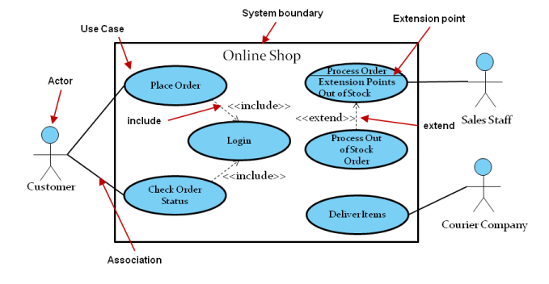
Use Case Diagrams Overview - 7

Slide 10
An Actor
An actor is a person or system that derives benefit from and is external to the subject.
It is depicted as either a stick figure (default) or, if a nonhuman actor is involved, as a rectangle with <<actor>> in it (alternative).
Actors are labeled with its role.
Actors are allowed to associate with other actors only using a specialization/generalization association (superclass), denoted by an arrow with a hollow arrowhead.
Actors have to be connected only to use-cases.
Actors can also communicate through use cases.
Associate each actor with one or more use cases.
Notes:
Aktör, konunun dışında olan ve ondan fayda sağlayan kişi veya sistemdir.
Çöp adam şeklinde (varsayılan) veya insan olmayan bir aktörün dahil olduğu durumlarda, içinde <<actor>> yazan bir dikdörtgen (alternatif) olarak tasvir edilir.
Aktörler rolleriyle etiketlenir.
Aktörlerin diğer aktörlerle yalnızca içi boş ok uçlu bir okla gösterilen bir uzmanlık/genelleme ilişkisini (süper sınıf) kullanarak ilişki kurmasına izin verilir.
Aktörlerin yalnızca USE CASE lere bağlanması gerekir.
Aktörler ayrıca kullanım senaryoları aracılığıyla da iletişim kurabilir.
Her aktörü bir veya daha fazla kullanım durumuyla ilişkilendirin.

Slide 11
An Actor - 2
Actors may be an organization, a machine, or another external system.
Actors are placed outside the subject/system boundary.
Actors are very much like classes, so you should use singular, business relevant nouns (i.e. student, teacher, booking system) to name human actors.
Do not use proper nouns (i.e. Sam, John, Bob, C-3PO…etc.).
When naming the nonhuman actors, you can use the name of the role that the hardware or external system performs relative to your target system (i.e. Online Payment Service).
Not all stakeholders will be actors.
Notes:
Aktörler bir organizasyon, bir makine veya başka bir dış sistem olabilir.
Aktörler konu/sistem sınırının dışına yerleştirilir.
Aktörler sınıflara çok benzer, bu nedenle insan aktörleri adlandırmak için tekil, işle alakalı isimler (örn. öğrenci, öğretmen, rezervasyon sistemi) kullanmalısınız.
Özel isimler kullanmayın (ör. Sam, John, Bob, C-3PO…vb.).
İnsan olmayan aktörleri adlandırırken, donanımın veya harici sistemin hedef sisteminize göre gerçekleştirdiği rolün adını (ör. Çevrimiçi Ödeme Hizmeti) kullanabilirsiniz.
Tüm paydaşlar aktör olmayacaktır.

Slide 12
How to Find Actors?
These questions are useful in identifying actors:
Notes:
Bu sorular aktörlerin belirlenmesinde faydalıdır:
Sistemdeki bilgileri kim sağlayacak, kullanacak veya kaldıracak?
Sistemi kim kullanacak?
Sistem tarafından sağlanan belirli bir özellik veya hizmetle kim ilgileniyor?
Sistemi kim destekleyecek ve sürdürecek?
Sistemin dış kaynakları nelerdir?
Geliştirilmekte olan sistemle başka hangi sistemlerin etkileşime girmesi gerekecek?

Slide 13
How to Find Actors?
These questions are useful in identifying actors:
Who will supply, use, or remove information from the system?
Who will use the system?
Who is interested in a certain feature or service provided by the system?
Who will support and maintain the system?
What are the system's external resources?
What other systems will need to interact with the system under development?
Notes:
Bu sorular aktörlerin belirlenmesinde faydalıdır:
Sistemdeki bilgileri kim sağlayacak, kullanacak veya kaldıracak?
Sistemi kim kullanacak?
Sistem tarafından sağlanan belirli bir özellik veya hizmetle kim ilgileniyor?
Sistemi kim destekleyecek ve sürdürecek?
Sistemin dış kaynakları nelerdir?
Geliştirilmekte olan sistemle başka hangi sistemlerin etkileşime girmesi gerekecek?

Slide 14
A Use Case
Once you have captured an initial set of actors that interact with your system, you can assemble the exact model of those interactions.
The next step is to find cases where the system is being used to complete a specific job for an actor – use cases, in fact.
Use cases can be identified from your user’s requirements (functional ones).
Notes:
Sisteminizle etkileşime giren aktörlerin başlangıç kümesini yakaladıktan sonra, bu etkileşimlerin tam modelini oluşturabilirsiniz.
Bir sonraki adım, sistemin bir aktör için belirli bir işi tamamlamak üzere kullanıldığı durumları, yani use caseleri bulmaktır.
Use caseler kullanıcınızın gereksinimlerinden (işlevsel olanlar) belirlenebilir.

Slide 15
A Use Case - 2
A use case typically represents a major piece of system functionality (functional requirements).
A use case, or job, can extend or include another use case.
Don’t forget use-case-generalization, which is a relationship from a child use case to a parent use case.
They are placed inside the system boundary and labelled with a descriptive verb-noun phrase.
Use cases should not be open be ended. E.g. “Register” instead should be named as “Register New User”.
Name use cases using domain terminology.
Notes:
Bir USE CASE tipik olarak sistem işlevselliğinin (işlevsel gereksinimler) önemli bir parçasını temsil eder.
Bir USE CASE veya iş, başka bir USE CASE i genişletebilir veya içerebilir.
Bir alt USE CASE den ana USE CASE e bir ilişki olan USE CASE genellemesini unutmayın.
Sistem sınırlarının içine yerleştirilirler ve açıklayıcı bir fiil-isim tamlaması ile etiketlenirler.
Kullanım senaryoları açık uçlu olmamalıdır. Örneğin. “Kayıt Ol” bunun yerine “Yeni Kullanıcı Kaydet” olarak adlandırılmalıdır.
Alan terminolojisini kullanarak USE CASE adlandırın.

Slide 16
How to Find Use Cases?
The best way to find use cases is to consider what each actor requires of the system.
For each actor, human or not, ask:
Notes:
USE CASEleri bulmanın en iyi yolu, her aktörün sistemden ne istediğini dikkate almaktır.
İnsan olsun ya da olmasın her oyuncu için şunu sorun:
Aktörün sistemle gerçekleştirmeye çalışacağı hedefler nelerdir?
Aktörün sistemin gerçekleştirmesini istediği birincil görevler nelerdir?
Aktör sistemde veri oluşturacak mı, saklayacak mı, değiştirecek mi, kaldıracak mı veya okuyacak mı?
Aktörün ani dış değişiklikler hakkında sistemi bilgilendirmesi gerekecek mi?
Aktörün sistemde bir ağ kaynağının kullanılamaması gibi belirli olaylar hakkında bilgilendirilmesi gerekiyor mu?
Aktör sistemi başlatma veya kapatma işlemini gerçekleştirecek mi?

Slide 17
How to Find Use Cases?
The best way to find use cases is to consider what each actor requires of the system.
For each actor, human or not, ask:
What are the goals that the actor will attempt to accomplish with the system?
What are the primary tasks that the actor wants the system to perform?
Will the actor create, store, change, remove, or read data in the system?
Will the actor need to inform the system about sudden external changes?
Does the actor need to be informed about certain occurrences, such as unavailability of a network resource, in the system?
Will the actor perform a system startup or shutdown?
Notes:
USE CASE leri bulmanın en iyi yolu, her aktörün sistemden ne istediğini dikkate almaktır.
İnsan olsun ya da olmasın her oyuncu için şunu sorun:
Aktörün sistemle gerçekleştirmeye çalışacağı hedefler nelerdir?
Aktörün sistemin gerçekleştirmesini istediği birincil görevler nelerdir?
Aktör sistemde veri oluşturacak mı, saklayacak mı, değiştirecek mi, kaldıracak mı veya okuyacak mı?
Aktörün ani dış değişiklikler hakkında sistemi bilgilendirmesi gerekecek mi?
Aktörün sistemde bir ağ kaynağının kullanılamaması gibi belirli olaylar hakkında bilgilendirilmesi gerekiyor mu?
Aktör sistemi başlatma veya kapatma işlemini gerçekleştirecek mi?

Slide 18
A System Boundary
Although there is an implicit separation between actors and use cases that marks your system’s boundary, UML does provide another small piece of notation if you want to make things crystal clear.
The rectangle around the use cases is called the system boundary box and as the name suggests it indicates the scope of your system - the use cases inside the rectangle represent the functionality that you intend to implement.
System boundary provides use case containment behaviour.
It includes the name of the system inside or on top (default).
Notes:
Her ne kadar aktörler ve kullanım durumları arasında sisteminizin sınırlarını belirleyen örtülü bir ayrım olsa da, eğer işleri netleştirmek istiyorsanız UML başka bir küçük notasyon daha sağlar.
Kullanım durumlarının etrafındaki dikdörtgene sistem sınır kutusu adı verilir ve adından da anlaşılacağı gibi sisteminizin kapsamını belirtir; dikdörtgenin içindeki USE CASEleri, uygulamayı düşündüğünüz işlevselliği temsil eder.
Sistem sınırı, USE CASE sınırlama davranışını sağlar.
İçeride veya üstte (varsayılan) sistemin adını içerir.

Slide 19
Association Relationship
An association (aka communication line) is a connection between an actor and a use case.
The purpose of an association relation is to show that an actor is simply involved in a use case, not to imply an information exchange in any particular direction or that the actor starts the use case.
Several actors at one use case mean that each actor can carry out the use case on his or her own and not that the actors carry out the use case together.
There is no theoretical limit to the number of actors that can participate in a use case.
Notes:
İlişkilendirme (başka bir deyişle iletişim hattı), bir aktör ile USE CASE arasındaki bağlantıdır.
İlişkilendirme ilişkisinin amacı, bir aktörün yalnızca bir USE CASE e dahil olduğunu göstermektir; herhangi bir yönde bir bilgi alışverişini ima etmek veya aktörün USE CASE i başlattığını ima etmek değildir.
Bir USE CASE de birden fazla aktörün olması, aktörlerin USE CASE i birlikte yürütmesi değil, her aktörün USE CASE i kendi başına yürütebileceği anlamına gelir.
Bir USE CASE e katılabilecek aktörlerin sayısında teorik bir sınır yoktur.

Slide 20
A Generalization Relationship
A generalization relationship has an arrow drawn from the specialized use case or actor to the base use-cases or actors.
It is possible to generalize both use cases and actors.
Use case generalization refers to the relationship which can exist between two (can be more than two) use cases and which shows that one use case (child) inherits the structure, behaviour, and relationships of another actor (parent).
Actor generalization refers to the relationship which can exist between two (can be more than two) actors and which shows that one actor (descendant) inherits the role and properties of another actor (ancestor).
Notes:
Bir genelleme ilişkisinin, özel kullanım durumundan veya aktörden temel USE CASE lere veya aktörlere doğru çizilen bir oku vardır.
Hem kullanım durumlarını hem de aktörleri genelleştirmek mümkündür.
USE CASE generalization, iki (ikiden fazla olabilir) USE CASE arasında var olabilen ve bir USE CASE in (alt) başka bir aktörün (ebeveyn) yapısını, davranışını ve ilişkilerini devraldığını gösteren ilişkiyi ifade eder.
Aktör generalization, iki (ikiden fazla olabilir) aktör arasında var olabilen ve bir aktörün (torun) başka bir aktörün (ata) rolünü ve özelliklerini miras aldığını gösteren ilişkiyi ifade eder.

Slide 21
Generalized Actors and Use-Cases
Ancestor Actor
Parent Use Case
“is-a” relationship
“is-a” relationship
Payment
User
Pay by Credit Card
Pay by Cash
Pay by EFT
Child Use Cases
Admin
Guest
Descendant Actor

Slide 22
Include and Extend Relationship
Include (uses) relationship is a directed relationship between two use cases, which implies that the behaviour of the included use case is inserted into the behaviour of the including use case.
The keyword <<include>> is written in guillemets alongside the relationship arrow.
An include dependency is formerly known as a “uses” relationship in UML v1.2 and earlier.
Extend is a relationship between two use cases, which specifies how and when the extended use case insert the behaviour defined in the extending use case.
The keyword <<extend>> is written in guillemets alongside the relationship arrow.
Notes:
Dahil etme (kullanımlar) ilişkisi, iki USE CASE arasında yönlendirilmiş bir ilişkidir; bu, dahil edilen USE CASE in davranışının, dahil edilen USE CASE in davranışına eklendiğini ima eder.
<<include>> anahtar sözcüğü, ilişki okunun yanında guillemet cinsinden yazılır.
Dahil etme bağımlılığı daha önce UML v1.2 ve önceki sürümlerde "kullanımlar" ilişkisi olarak biliniyordu.
Genişletme, USE CASE arasında, genişletilmiş USE CASE i n, genişletme USE CASE nda tanımlanan davranışı nasıl ve ne zaman ekleyeceğini belirten bir ilişkidir.
<<extend>> anahtar kelimesi, ilişki okunun yanında guillemet cinsinden yazılır.

Slide 23
Include and Extend Relationship - 2
Withdraw Money
<<include>>
Correct PIN
<<uses>>
Withdraw Money
<<extend>>
Print Receipt

Slide 24
Summary of Associations
 | Use Cases | Actors
Generalization Between | Yes | Yes
Include Relationship Between | Yes | No
Extend Relationship Between | Yes | No
Association Between | No | No
An association is a connection between an actor and a use case and indicates that an actor can carry out a use case.

Slide 25
Key Points
Name a use case with a verb-noun phrase that states the actor's goal (i.e. “Generate Report”).
Use cases should not be open be ended (i.e. “Register” instead should be named as “Register New User”).
Actors should be named with a singular, non-proper (common), business relevant nouns.
Do not violate association rules (please check slide #21).
Do not show non-functional requirements.
Do not try to model GUI.
Do not add architectural details to your models.
Use case diagram does not show sequence or parallel case(s).
Try to use the correct level of details. Do not drown in details.
Try to think simple.
Notes:
Aktörün amacını belirten bir fiil-isim cümlesiyle bir USE CASE adlandırın (ör. "Rapor Oluştur").
USE CASE LER açık uçlu olmamalı (yani “Kayıt Ol” bunun yerine “Yeni Kullanıcı Kaydet” olarak adlandırılmalıdır).
Aktörler tekil, uygun olmayan (yaygın), işle alakalı isimlerle adlandırılmalıdır.
Birliktelik kurallarını ihlal etmeyin (lütfen 21 numaralı slaydı kontrol edin).
İşlevsel olmayan gereksinimleri göstermeyin.
GUI'yi modellemeye çalışmayın.
Modellerinize mimari detaylar eklemeyin.
USE CASE diyagramı sırayı veya paralel durumu/durumları göstermez.
Doğru düzeyde ayrıntı kullanmaya çalışın. Ayrıntılarda boğulmayın.
Basit düşünmeye çalışın.

Slide 26
How Many Use Cases Should Your Model Have?
There is no set rule for the number of use cases that your use case model should contain for a given system.
The number of use cases depends on the jobs that your system has to do according to the requirements.
This means that for a particular system, you might only need two use cases or you might need hundreds.
It is more important that you have the right use cases, rather than worrying about the amount you have.
As with most things in system modelling, the best way to get your use cases right is to get used to applying them; experience will teach you what is right for your system.
Notes:
Belirli bir sistem için USE CASE modelinizin içermesi gereken USE CASE lerin sayısına ilişkin belirlenmiş bir kural yoktur.
USE CASE lerin sayısı, sisteminizin gereksinimlere göre yapması gereken işlere bağlıdır.
Bu, belirli bir sistem için yalnızca iki USE CASE e veya yüzlerce USE CASE ine ihtiyaç duyabileceğiniz anlamına gelir.
Sahip olduğunuz miktar konusunda endişelenmek yerine doğru USE CASE lere sahip olmanız daha önemlidir.
Sistem modellemedeki çoğu şeyde olduğu gibi, USE CASE leri doğru şekilde belirlemenin en iyi yolu bunları uygulamaya alışmaktır; Deneyim size sisteminiz için neyin doğru olduğunu öğretecektir.

Slide 27
What Makes a Good Use Case?
Experience will help you determine when you have a good use case, but there is a rule of thumb that can be used to specify a use case:
A use case is something that provides some measurable value/result to the user or an external system (actor).
Any piece of system behaviour that meets this simple test is likely to be a good candidate for a use case.
Notes:
Deneyim, ne zaman iyi bir USE CASE e sahip olduğunuzu belirlemenize yardımcı olacaktır, ancak bir USE CASE i belirlemek için kullanılabilecek genel bir kural vardır:
USE CASE , kullanıcıya veya harici bir sisteme (aktöre) ölçülebilir bir değer/sonuç sağlayan bir şeydir.
Bu basit testi karşılayan herhangi bir sistem davranışı parçası muhtemelen bir USE CASE için iyi bir aday olacaktır.

Slide 28
Reading Use Case Diagrams
Check-in Process
3
1
Check-in
2
4
Express Check-in
Check-in Employee
Passenger
IT System
Business System

Slide 29
Reading Use Case Diagrams - 2
According to your interest, you can start reading a use case diagram with the actor or with the use case.
Starting with the actor check-in employee you can find associations between the two use cases check-in and express check-in.
This means that persons who interact with the IT system as check-in employees can carry out the use cases check-in and express check-in.
Notes:
İlginize göre bir USE CASE diyagramını aktörle veya USE CASE ile okumaya başlayabilirsiniz.
Aktör check-in çalışanından başlayarak iki kullanım durumu check-in ve ekspres check-in arasındaki ilişkileri bulabilirsiniz.
Bu, check-in çalışanları olarak BT sistemiyle etkileşimde bulunan kişilerin check-in ve ekspres check-in kullanım örneklerini gerçekleştirebileceği anlamına gelir.

Slide 30
Reading Use Case Diagrams - 3
For the readability of the diagram it makes sense that use cases are located one below the other, however this means nothing.
A meaningful order in which a worker carries out use cases cannot be documented in a use case diagram.
Unless the use case diagram has to be amended, the use cases check-in and express check-in are everything that a check-in employee can do with the IT system.
Notes:
Diyagramın okunabilirliği açısından USE CASE lerin alt alta yerleştirilmesi mantıklıdır ancak bunun hiçbir anlamı yoktur.
Bir çalışanın kullanım senaryolarını gerçekleştirdiği anlamlı bir düzen, USE CASE diyagramında belgelenemez.
USE CASE şemasının değiştirilmesi gerekmediği sürece, kullanım senaryoları check-in ve ekspres check-in, bir check-in çalışanının BT sistemiyle yapabileceği her şeydir.

Slide 31
Reading Use Case Diagrams - 4
The actor passenger has an association to the use case express check-in, which means that people who interact with the IT system as passengers can carry out the use case express check-in directly with the IT system.
The actor check-in employee also has an association to the use case express check-in, which means that both passengers and check-in employees can carry out this use case.
It does not mean that these two work together during express check-in.
Notes:
Aktör yolcunun, USE CASE ekspres giriş kaydıyla bir ilişkisi vardır; bu, yolcu olarak BT sistemiyle etkileşimde bulunan kişilerin, USE CASE ekspres giriş girişini doğrudan BT sistemi üzerinden gerçekleştirebileceği anlamına gelir.
Aktör check-in çalışanının aynı zamanda hızlı check-in USE CASE ile bir ilişkisi vardır; bu, hem yolcuların hem de check-in çalışanlarının bu USE CASE i gerçekleştirebileceği anlamına gelir.
Bu, ekspres check-in sırasında bu ikisinin birlikte çalıştığı anlamına gelmez.

Slide 32
Reading Use Case Diagrams - 5
Of course, during the use case check-in too, a passenger checks himself or herself in and not an employee, but actor of the IT system is always the one who directly interacts with the IT system.
For the use case express check-in this can be either the passenger, who, with his or her plane ticket, can obtain a boarding pass at a machine, or a check-in employee who can do this in place of the passenger.
However, for the business system the passenger is always the actor, because he or she is located outside the business.
The employee, on the other hand, is not an actor from the perspective of the business system, because he or she works inside the business system.
Notes:
Elbette, USE CASE check-in'i sırasında bir yolcu, bir çalışan değil, kendisi check-in yapar, ancak BT sisteminin aktörü her zaman BT sistemiyle doğrudan etkileşime giren kişidir.
Hızlı check-in kullanım durumunda bu, uçak biletiyle bir makineden biniş kartı alabilen yolcu veya bunu yolcunun yerine yapabilecek bir check-in çalışanı olabilir.
Ancak iş sistemi için yolcu her zaman aktördür, çünkü o işin dışında yer almaktadır.
Çalışan ise iş sistemi açısından bir aktör değildir çünkü iş sistemi içerisinde çalışmaktadır.

Slide 33
Business Use Case Diagrams
Business use case diagrams represent business function, process, or activity performed in the modeled business.
i.e. get a new driving license, to pay an invoice, join a tour.
They contain the business actor, the business use case(s) representing the relevant parts of the business and any supporting business actor(s) if there is any.
A business actor, i.e. tour guide, guest, driver candidate, passenger, represents a role played by some person or system external to the modeled business, and interacting with the business.
Notes:
İş USE CASE diyagramları, modellenen işte gerçekleştirilen iş işlevini, sürecini veya etkinliği temsil eder.
yani yeni ehliyet almak, fatura ödemek, tura katılmak.
Bunlar iş aktörünü, işin ilgili bölümlerini temsil eden iş kullanım durumlarını ve varsa destekleyici iş aktörünü/aktörlerini içerir.
Bir iş aktörü, yani tur rehberi, misafir, sürücü adayı, yolcu, modellenen işin dışında olan ve iş ile etkileşimde bulunan bir kişi veya sistem tarafından oynanan bir rolü temsil eder.

Slide 34
Business Use Case Diagrams - 2
A business use case is described from the actor's perspective.
All association rules and types mentioned previously can be used in business use case diagrams.
Both business use case as well as business actor are not defined in UML standard, so you will either need to use some UML tool supporting those or create your own business modeling stereotypes.
Notes:
Bir iş kullanım durumu aktörün bakış açısından anlatılır.
Daha önce bahsedilen tüm birliktelik kuralları ve türleri, iş USE CASE diyagramlarında kullanılabilir.
Hem iş kullanım durumu hem de iş aktörü UML standardında tanımlanmamıştır; dolayısıyla bunları destekleyen bazı UML araçlarını kullanmanız veya kendi iş modelleme stereotiplerinizi oluşturmanız gerekecektir.

Slide 35
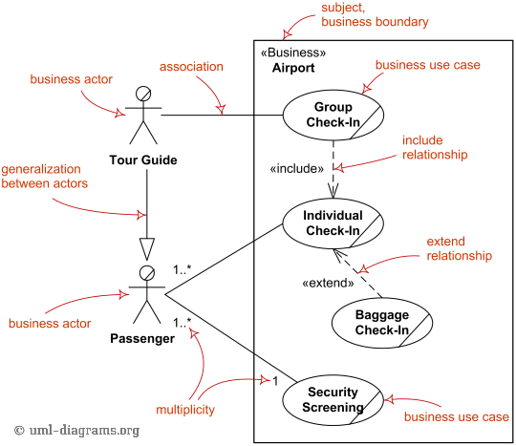
Business Use Case Diagrams - 3
Check for more: http://www.uml-diagrams.org/use-case.html#business-use-case

Slide 36
System UC Vs. Business UC
Aspect | Business Use Case | System Use Case
Who is the primary actor? | Mainly a business actor, e.g. customer, or other external party, e.g. shareholder, or an internal party, e.g. manager. | Mainly a human user who initiate system behavior, or another system, e.g. scheduler.
What is the use case for? | Something the actor wants to get done by using the business/organization. | Something the actor wants to get done by using the system/application.
What does it describe? | Describes an interaction involving the primary actor, the relevant parts of the business, and any supporting actor(s), in terms of their business behavior. | Describes an interaction involving the primary actor, the relevant parts of the system, and any supporting actor(s), in terms of their system behavior.

Slide 37
Use Case Summary
The main purposes of producing use cases are as follows.
They provide a high-level view of what the system does and who uses it.
Use cases are used to model sequences of actions that are carried out by the system and that provide an observable result to someone or something outside the system, known as an actor.
They can be used to model alternative scenarios for specific use cases that may result in different sequences of actions.
They use a simple diagrammatic notation that is comprehensive to end users and can be used to communicate with them about the high-level view (overview) of the system.
They can be used to validate/verify requirements.
They can be used to define clear boundaries of a system.
They can be used to link stakeholder needs to system requirements.
Notes:
Kullanım senaryoları üretmenin temel amaçları aşağıdaki gibidir.
Sistemin ne yaptığına ve onu kimin kullandığına dair üst düzey bir görünüm sağlarlar.
Kullanım senaryoları, sistem tarafından gerçekleştirilen ve sistem dışındaki, aktör olarak bilinen birine veya bir şeye gözlemlenebilir bir sonuç sağlayan eylem dizilerini modellemek için kullanılır.
Farklı eylem dizileriyle sonuçlanabilecek belirli kullanım durumları için alternatif senaryoları modellemek için kullanılabilirler.
Son kullanıcılar için kapsamlı olan ve onlarla sistemin üst düzey görünümü (genel bakış) hakkında iletişim kurmak için kullanılabilecek basit bir diyagramatik gösterim kullanırlar.
Gereksinimleri doğrulamak/doğrulamak için kullanılabilirler.
Bir sistemin net sınırlarını tanımlamak için kullanılabilirler.
Paydaşların ihtiyaçlarını sistem gereksinimlerine bağlamak için kullanılabilirler.

Slide 38
Use-Case Diagram Examples

Slide 39
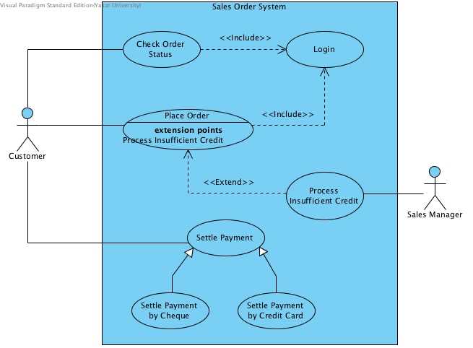
Use-Case Diagram Examples

Slide 40
Use-Case Diagram Examples - 2

Slide 41
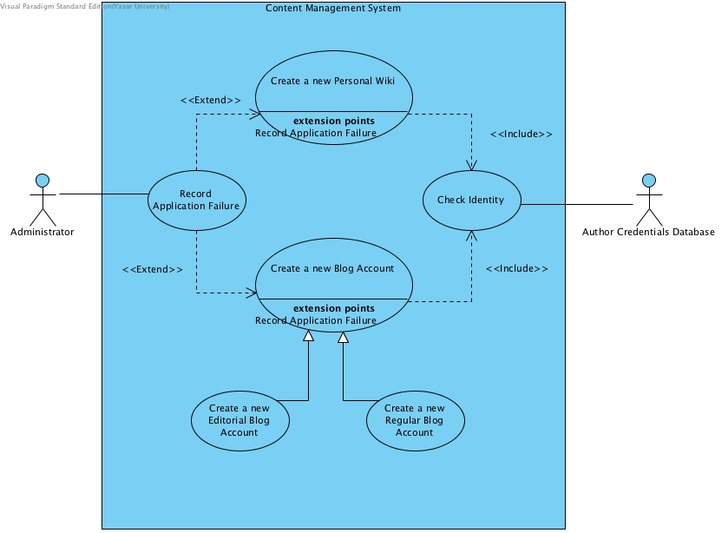
Use-Case Diagram Examples - 2

